Slide 1
Времена группы Simple
Today is the _ of november

Slide 2
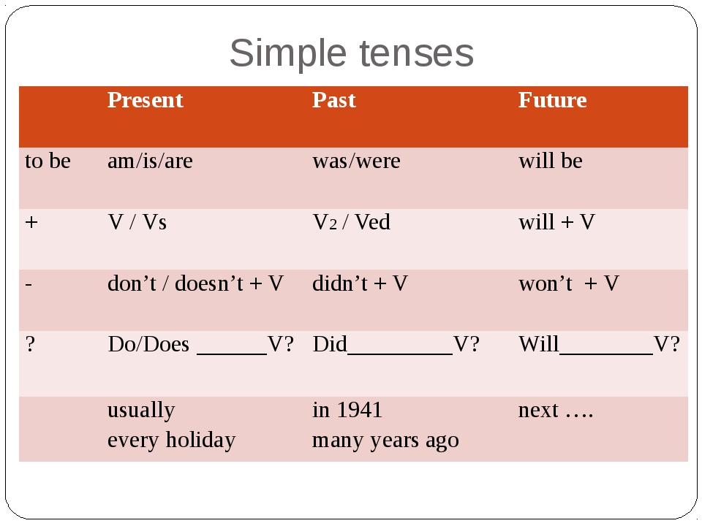

Slide 3
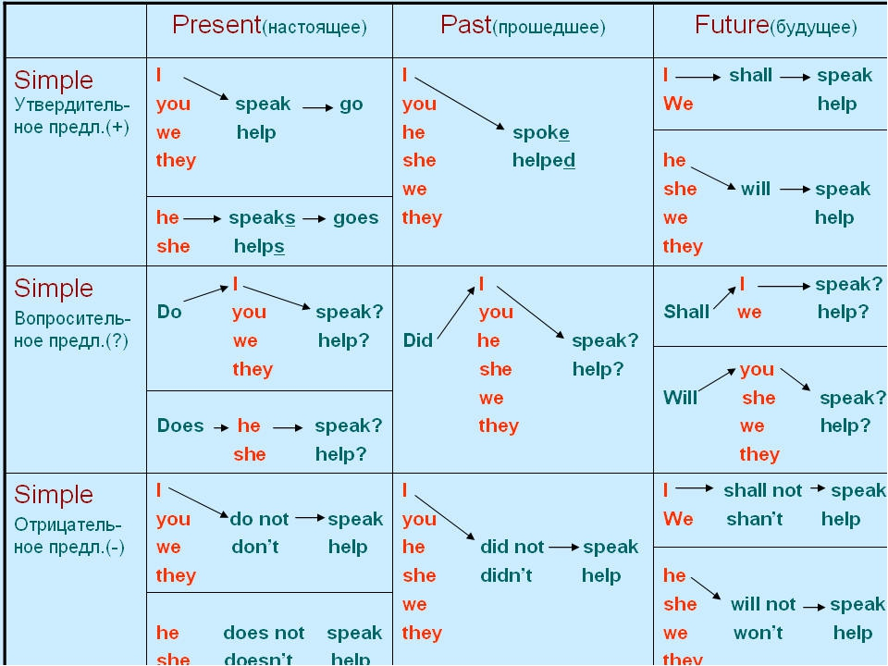

Slide 4
Present simple
Он ходит в бассейн.
Мы не пьем чай.
Вам нравится этот фильм?
Она не ест апельсины.
Ваш кот ловит мышей?
He goes to the swimming pool.
We don’t drink tea.
Do you like this movie?
She doesn’t eat oranges.
Does your cat catch mice?

Slide 5
Past simple
Мы пили чай.
Она не строила эти дома.
Ты ел суп вчера?
Я не учился с ними.
Они жили в Лондоне?
Он открывал холодильник.
We drank tea.
She didn’t built these houses.
Did you eat soup yesterday?
I didn’t study with them.
Did they live in London?
He opened the fridge.

Slide 6
Future simple
Я поеду в Италию.
Он не будет читать это.
Ты будешь делать домашку?
Они будут бегать?
Она будет готовить.
I’ll go to Italy.
He won’t read this.
Will you do your homewok?
Will they run?
She’ll cook.

Slide 7
We … (go) roller-skating last Saturday.
Our granny … (bake) meat-pies every weekend.
We … (write) an essay tomorrow.
I really … (enjoy) the opera yesterday.
Where your husband … (work) five years ago?
British people … (prefer) tea to coffee.
Tom, you … (meet) me at the railway station next Sunday?
Where she usually … (celebrate) her birthdays?
… you (have) a big family?
Newton … (invent) the telescope in 1668.
When … this accident (happen)?
I always … (send) Christmas cards to my grandparents.
Nina and Nick … (get married) in two weeks.
How many books they … (bring) tomorrow?
Stanley … (have) two sons and a daughter.

Slide 8
Ссылки для отработки
https://wordwall.net/ru/resource/4505657/simple-tenses
https://wordwall.net/ru/resource/1324206/simple-tenses
https://wordwall.net/ru/resource/3454775/simple-tenses-rainbow-5

Slide 9
Homework
SB p 26-27 ex 1(translate new words), ex 2 (translate new words) –*делать не нужно! Прочитать задание и перевести только слова курсивом!*
Sb p 27 (read the text, translate, explaine the words in bold – you can use ex4)
Неправильные глаголы!!!

Slide 10
Дополнительные упражнения
Если вам необходимо отработать данную тему, вы можете воспользоваться упражнением ниже.

Slide 11
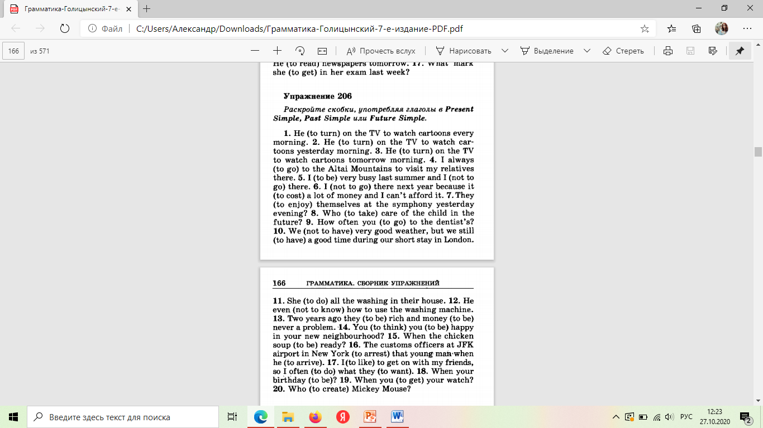
Поставьте в правильное время: Present, Past, Future Simple

Slide 13
Translate the words below and group them.
Intelligent –
Bright –
Clever –
Smart –
Gifted –
Talented –
Brainy –
Cunning –
Crafty –
Optimistic –
Pessimistic –
Extrovert –
Introvert –
Relaxed –
Sensible –
Down-to-earth -
Sensitive –
Sociable –
Quarrelsome –
Cruel –
Easy-going –
Impolite –
Ill-mannered –
Honest –
Trustworthy –
Reliable –
Sincere –
Envious -

